Slide 1
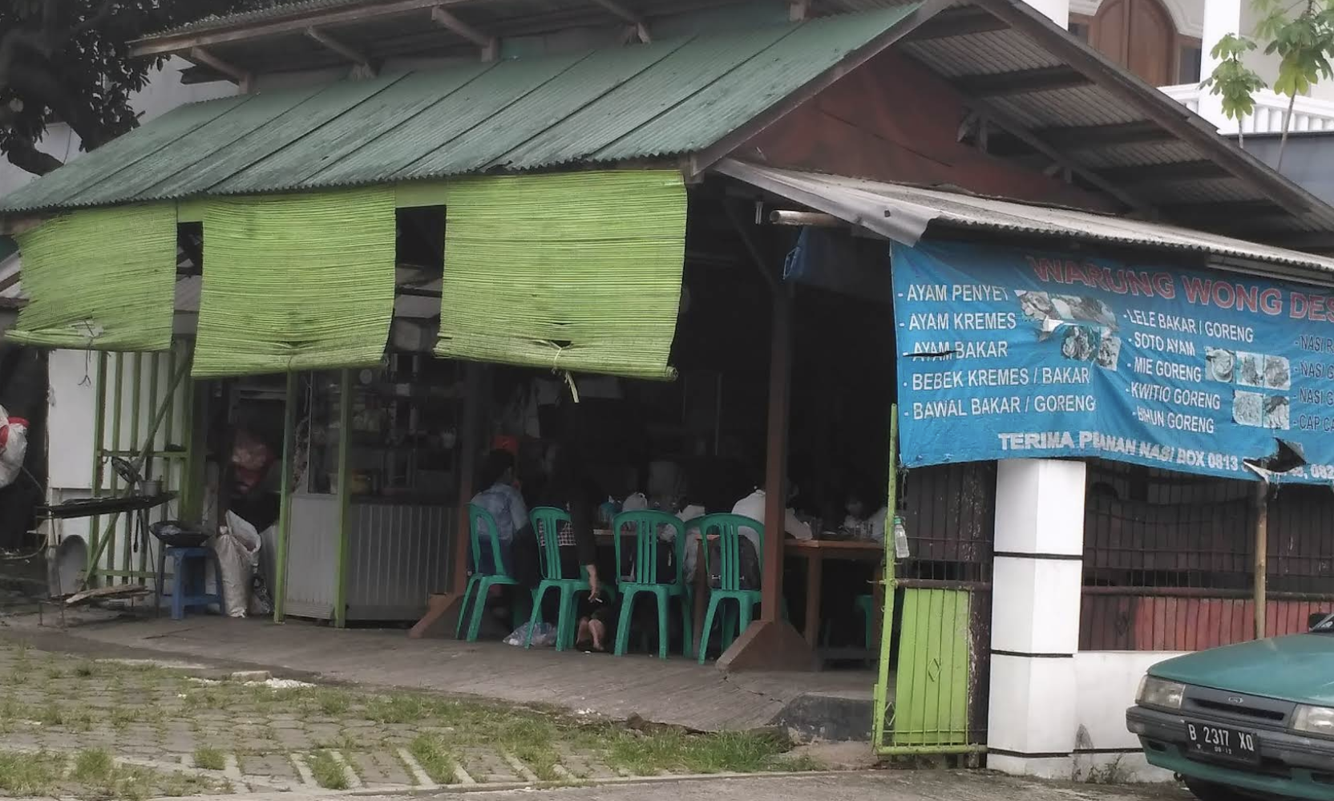
PRESENTASI PROJECT UAS
Warung Wong
Deso
Website informasi & pemesanan warung makan
React + Bootstrap
Kelompok 6 | Front End Programming
2026

Slide 2
Tujuan & gambaran proyek
Satu website untuk membantu calon pelanggan mengenal warung dan menemukan informasi penting sebelum berkunjung atau memesan.
Informasi jelas
Menu mudah dicari
Interaksi sederhana
Profil, alamat, jam/identitas usaha, kontak, dan suasana warung disajikan dalam satu tempat.
Daftar makanan, minuman, kategori, keterangan, dan harga tersusun dalam tabel.
Pengunjung dapat mengisi formulir pemesanan dan mengirim ulasan melalui antarmuka website.
Tagline: "Rasa ndeso, hati legowo."
PROJECT UAS / WARUNG WONG DESO
02

Slide 3
Apa saja yang bisa dilakukan pengunjung?
Navigasi utama menghubungkan lima bagian website:
Beranda
Menu
Galeri
Pengenalan singkat, foto warung, dan tombol menuju menu.
Tabel menu dan formulir pemesanan dengan validasi dasar.
Foto hidangan, pengunjung, pesanan, dan suasana warung.
Ulasan
Tentang Kami
Form untuk menulis ulasan dan konfirmasi setelah dikirim.
Profil, statistik, peta lokasi, alamat, email, dan telepon.
Rute aplikasi: / | /menu | /galeri | /ulasan | /tentang
PROJECT UAS / WARUNG WONG DESO
03

Slide 4
Teknologi yang digunakan
React 19
React Bootstrap + Bootstrap 5
Antarmuka dibangun dari komponen dan halaman JSX. State mengelola perubahan formulir.
Komponen UI React dan sistem grid responsif: Container, Row, Col, Navbar, Form, Table, Alert.
React Router 7
Vite 8
Mengatur perpindahan antarrute tanpa memuat ulang seluruh halaman.
Menjalankan server pengembangan dan membangun aset untuk distribusi.
Versi mengikuti dependensi pada package.json proyek.
PROJECT UAS / WARUNG WONG DESO
04

Slide 5
Struktur aplikasi: satu layout, banyak halaman
BrowserRouter > Routes
TataLetak: Navigasi + Outlet + Kaki
Beranda
Galeri
Menu
Ulasan
Tentang
Route index
/galeri
/menu
/ulasan
/tentang
Komponen bersama dipakai ulang; Outlet menampilkan halaman sesuai URL.
PROJECT UAS / WARUNG WONG DESO
05

Slide 6
React: halaman dipisah menjadi komponen
<BrowserRouter>
<Routes>
<Route element={<TataLetak />}>
<Route index element={<Beranda />} />
<Route path="galeri" element={<Galeri />} />
<Route path="menu" element={<Menu />} />
<Route path="ulasan" element={<Ulasan />} />
<Route path="tentang" element={<Tentang />} />
</Route>
</Routes>
</BrowserRouter>
Yang ditunjukkan:
- App() adalah komponen React.
- JSX menyusun struktur UI.
- Routes memetakan URL ke halaman.
- TataLetak membungkus Navigasi, Outlet, dan Kaki.
- Halaman dapat dikembangkan terpisah.
Sumber: src/App.jsx
PROJECT UAS / WARUNG WONG DESO
06

Slide 7
React: state menjaga formulir tetap sinkron
const [formulir, setFormulir] = useState(awal);
function ubah(event) {
const { name, value } = event.target;
setFormulir((sekarang) => ({
...sekarang, [name]: value
}));
}
<Form.Control
name="nama"
value={formulir.nama}
onChange={ubah}
required
/>
Alur interaksi
1. useState menyimpan nilai awal.
2. onChange membaca input dan memperbarui state.
3. onSubmit mencegah reload halaman.
4. Aplikasi menampilkan Alert konfirmasi.
5. Formulir kembali ke nilai awal.
Catatan: konfirmasi pesanan saat ini berjalan di front-end; belum terhubung ke server/database.
Sumber: src/halaman/Menu.jsx
PROJECT UAS / WARUNG WONG DESO
07

Slide 8
Bootstrap: layout responsif dengan komponen React
<Container className="py-4 py-lg-5">
<Row className="align-items-center g-4">
<Col lg={6}>
<h1>Rasa ndeso...</h1>
<Button as={Link} to="/menu">
Lihat menu
</Button>
</Col>
<Col lg={6}>
<img src={foto.src} alt={foto.alt} />
</Col>
</Row>
</Container>
Yang dipakai di proyek
Container - lebar konten dan padding.
Row + Col lg={6} - dua kolom di layar lebar, bertumpuk di layar kecil.
Navbar expand="lg" - navigasi responsif.
Form, Table, Alert, Card, Button - komponen siap pakai.
Kelas g-4, py-4, w-100 - spacing dan utilitas.
CSS proyek menyesuaikan warna Bootstrap agar selaras dengan tema warung.
PROJECT UAS / WARUNG WONG DESO
08

Slide 9
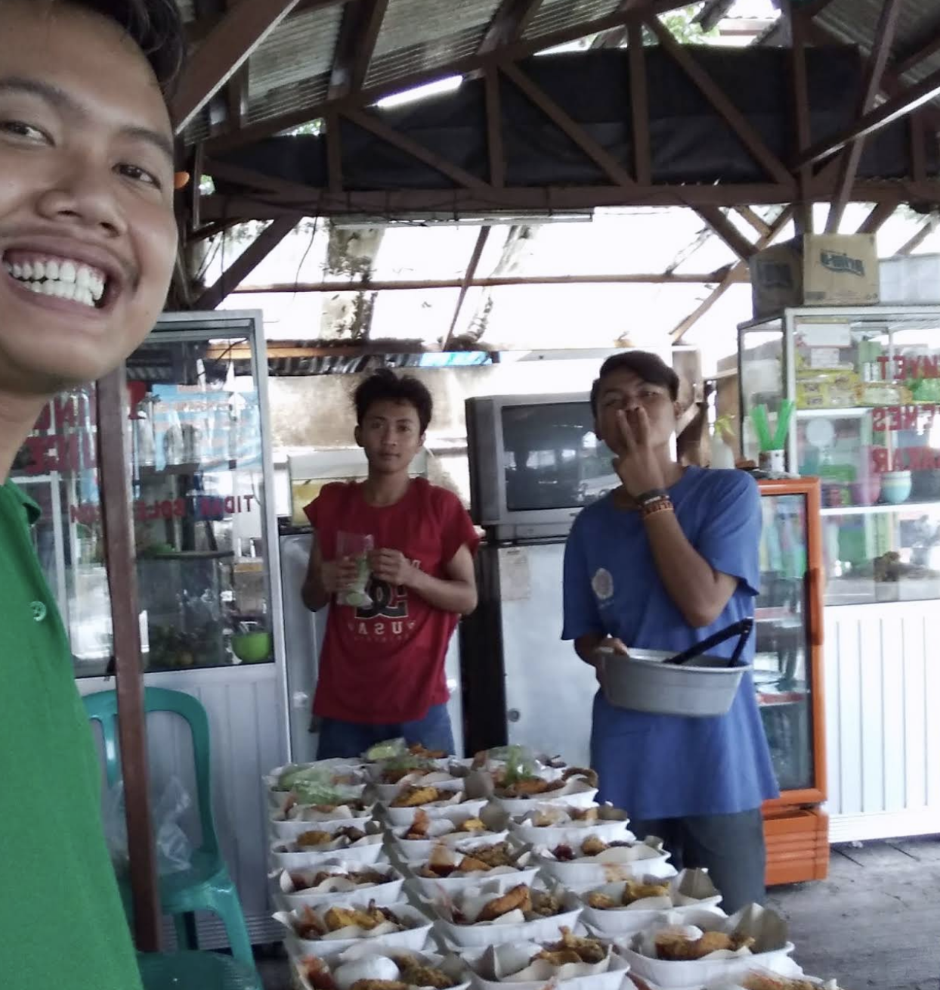
Fitur utama: menu dan formulir pemesanan
Data menu
- Data disimpan terstruktur di src/data/menu.js.
- Dikelompokkan menjadi menu utama, lauk tambahan, dan minuman.
- Di-render memakai .map() ke dalam Bootstrap Table.
- formatRupiah() menampilkan harga sesuai format Indonesia.
Form pesanan
Nama, WhatsApp, menu, jumlah, dan catatan. React Bootstrap Form mengatur input; required memberi validasi dasar; Alert menyampaikan hasil.
Demo: buka Menu -> isi data -> pilih menu -> Kirim Pesanan.
PROJECT UAS / WARUNG WONG DESO
09

Slide 10
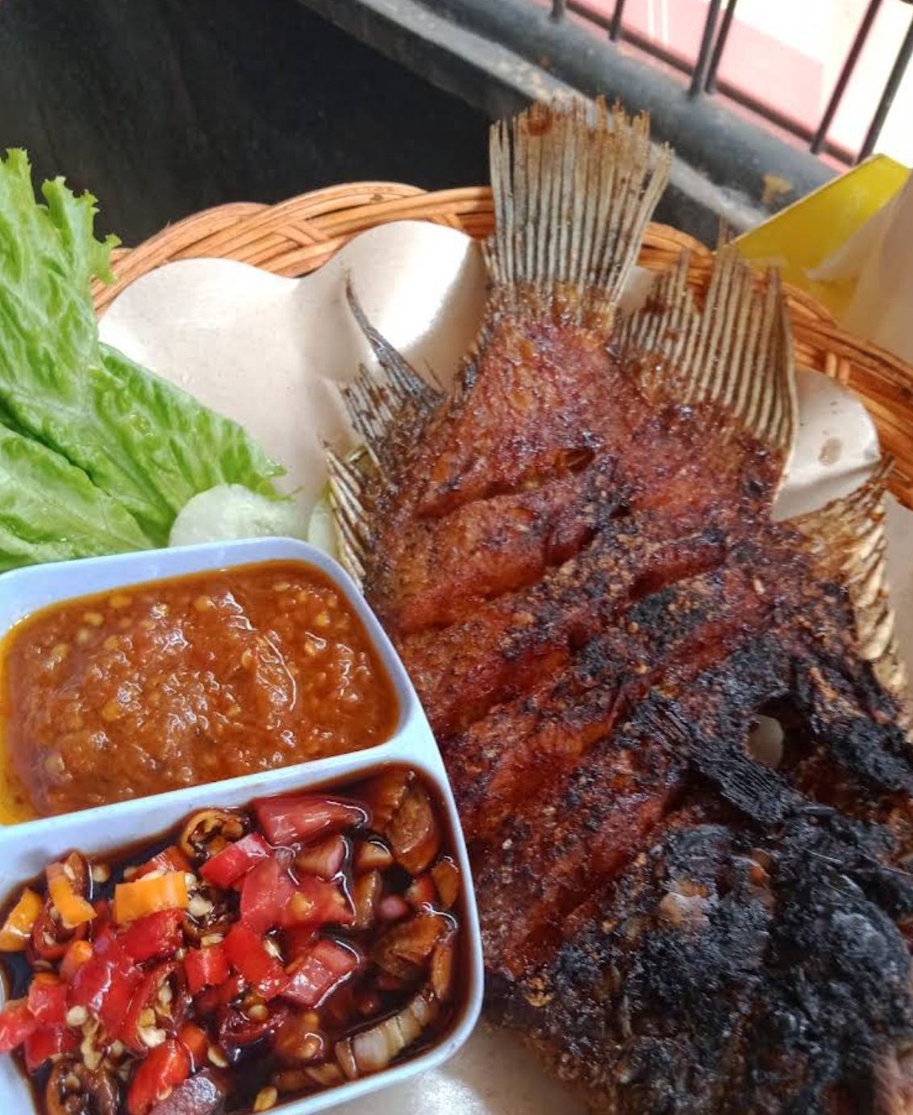
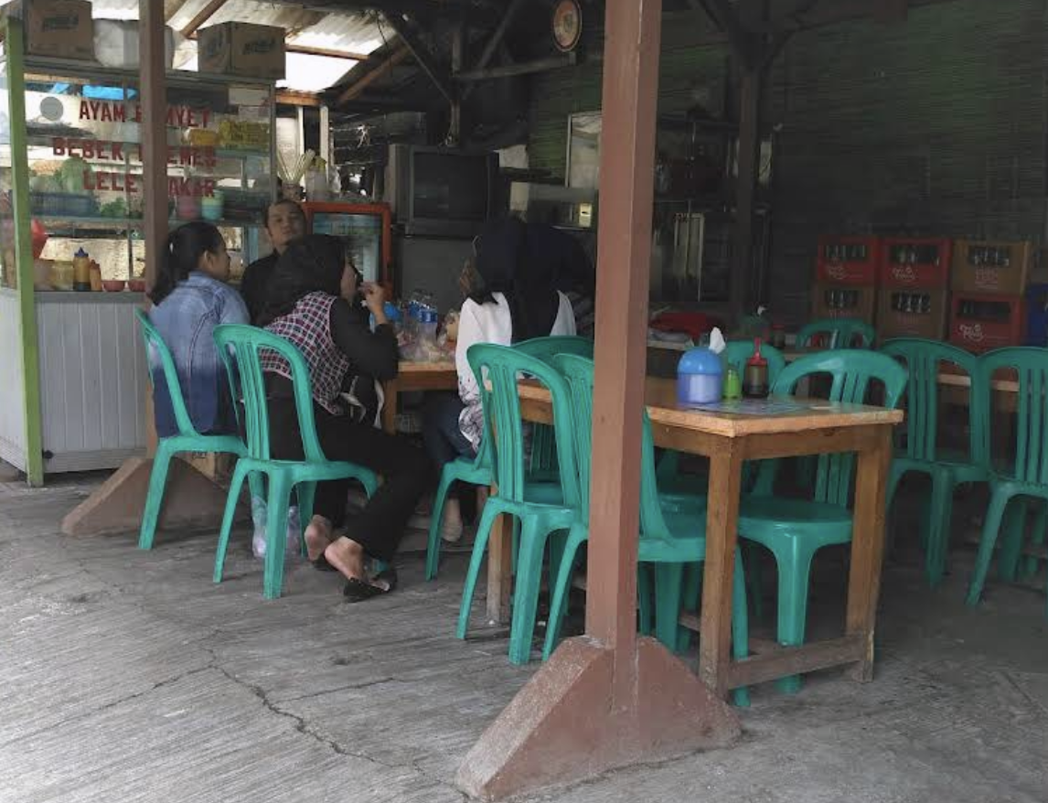
Galeri, ulasan, profil, dan lokasi
Galeri
Ulasan
Tentang Kami
Foto dikelola sebagai data; kartu dibuat berulang dengan .map().
Form menggunakan useState dan menampilkan pesan sukses.
Profil, statistik, peta Google Maps, alamat, email, dan telepon.
Akses bagian Tentang Kami lewat menu Profil, Lokasi, dan Kontak.
PROJECT UAS / WARUNG WONG DESO
10

Slide 11
Demo singkat & kesimpulan
Urutan demo
Kesimpulan & pengembangan
1. Jalankan npm install
2. Jalankan npm run dev
3. Buka Beranda dan navigasi ke Galeri
4. Tampilkan Menu dan kirim contoh pesanan
5. Tampilkan Ulasan dan Tentang Kami
React membantu memecah UI menjadi komponen; React Router mengatur halaman; Bootstrap mempercepat layout responsif.
Langkah berikutnya: sambungkan formulir ke backend/database, simpan ulasan, dan tambahkan proses pemesanan nyata.
Terima kasih
PROJECT UAS / WARUNG WONG DESO
11

